Slide 1
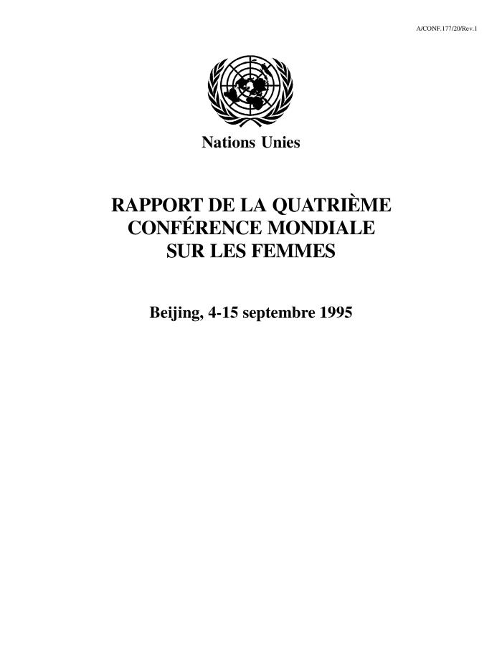
Rapport de la Quatrième Conférence Mondiale sur les Femmes (Beijing, 4-15 septembre 1995) (c:amaz:12869)

Slide 2
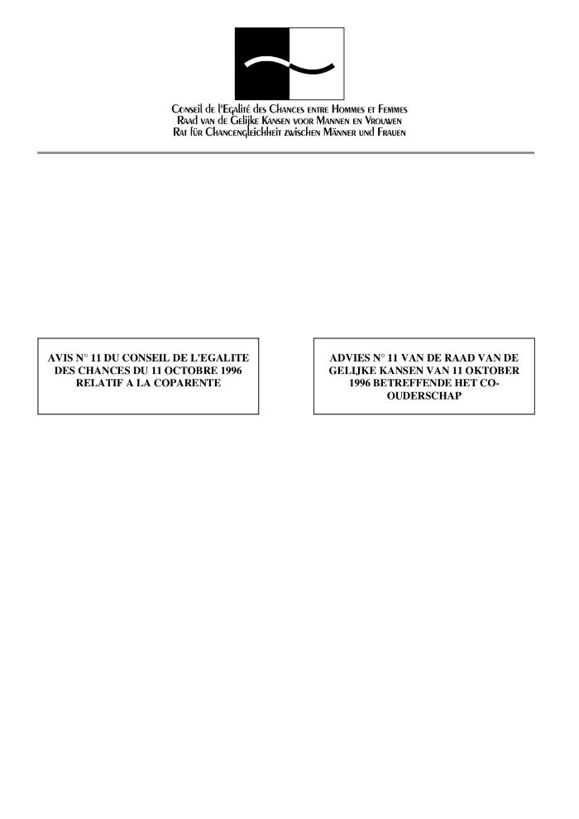
Advies nr. 11 van de Raad van de Gelijke Kansen van 11 oktober 1996 betreffende het co-ouderschap (c:amaz:8677)

Slide 3
Avis n° 11 du Conseil de l'Egalité des Chances du 11 octobre 1996 relatif à la coparenté (c:amaz:8676)

Slide 4
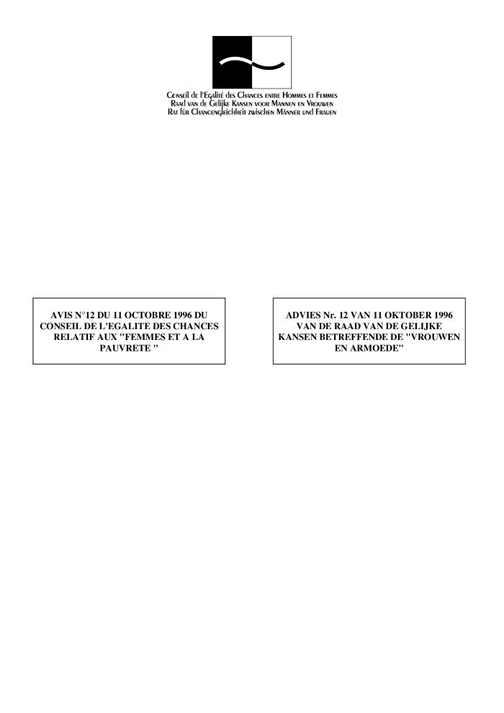
Advies nr. 12 van 11 oktober 1996 van de Raad van de Gelijke Kansen betreffende de 'vrouwen en armoede' (c:amaz:8345)

Slide 5
Avis n° 12 du 11 octobre 1996 du Conseil de l'Egalité des Chances relatif aux 'femmes et à la pauvreté' (c:amaz:8344)

Slide 6
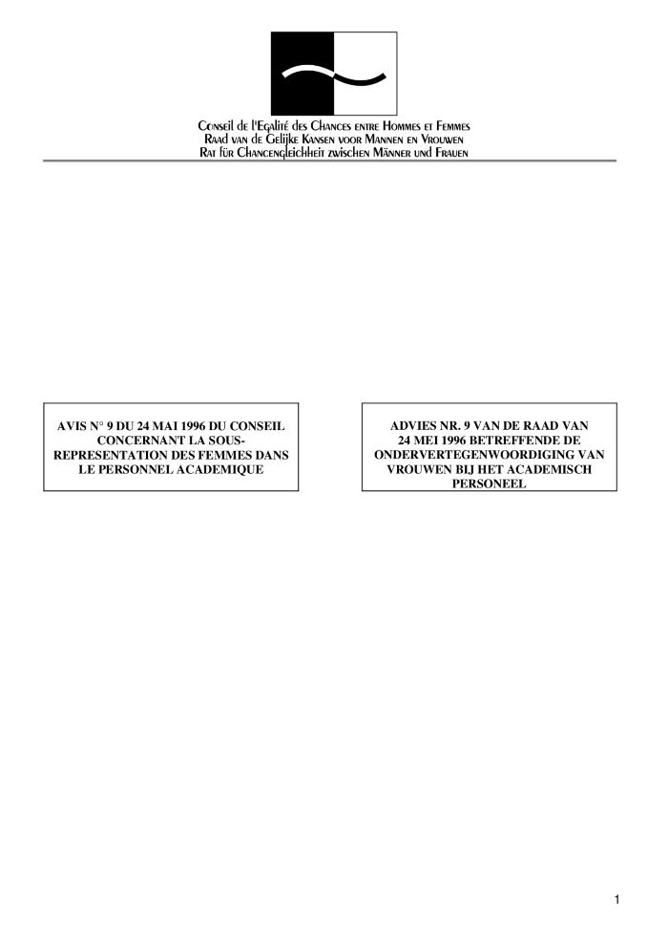
Advies nr. 9 van de Raad van 24 mei 1996 betreffende de ondervertegenwoordiging van vrouwen bij het academisch personeel (c:amaz:8340)

Slide 7
Avis n° 9 du 24 mai 1996 du Conseil concernant la sous-représentation des femmes dans le personnel académique (c:amaz:8339)

Slide 8
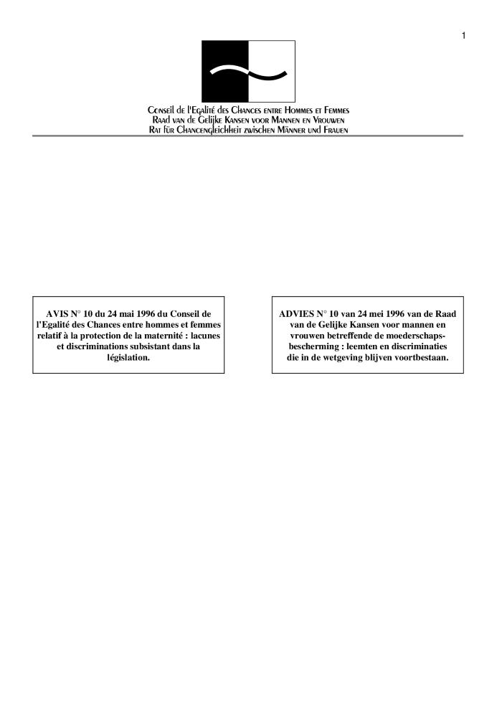
Advies nr. 10 van 24 mei 1996 van de Raad van de Gelijke Kansen voor mannen en vrouwen betreffende de moederschapsbescherming : leemten en discriminaties die in de wetgeving blijven voortbestaan (c:amaz:8332)

Slide 9
Avis n° 10 du 24 mai 1996 du Conseil de l'Egalité des Chances entre Hommes et Femmes relatif à la protection de la maternité : lacunes et discriminations subsistant dans la législation (c:amaz:8331)

Slide 10
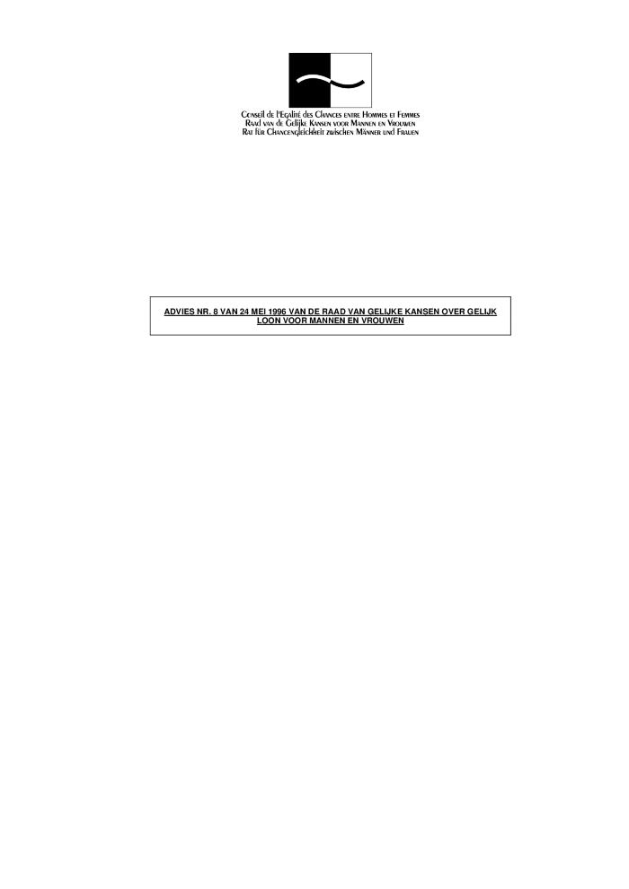
Advies nr. 8 van 24 mei 1996 van de Raad van Gelijke Kansen over gelijk loon voor mannen en vrouwen (c:amaz:8330)

Slide 11
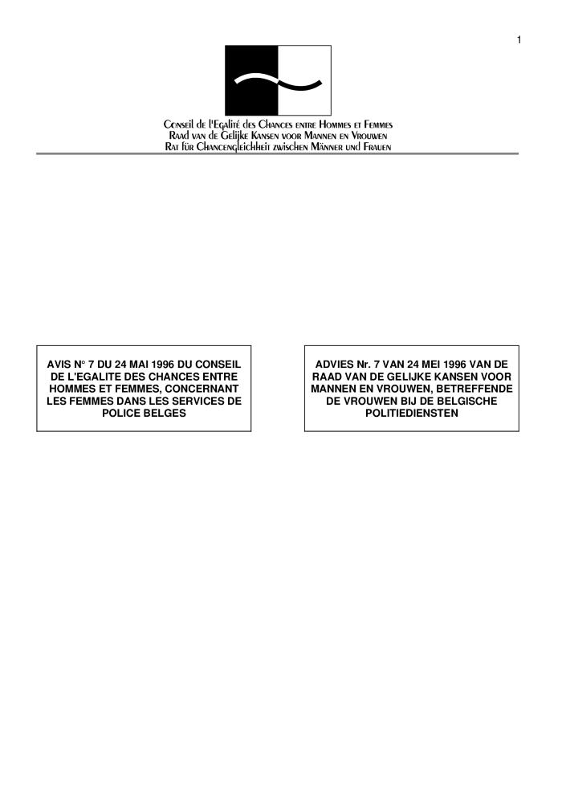
Advies nr. 7 van 24 mei 1996 van de Raad van de Gelijke Kansen voor Mannen en Vrouwen betreffende de vrouwen bij de Belgische politiediensten (c:amaz:8316)

Slide 12
Avis n° 7 du 24 mai 1996 du Conseil de l'Egalité des Chances entre Hommes et Femmes concernant les femmes dans les services de police belges (c:amaz:8315)

Slide 13
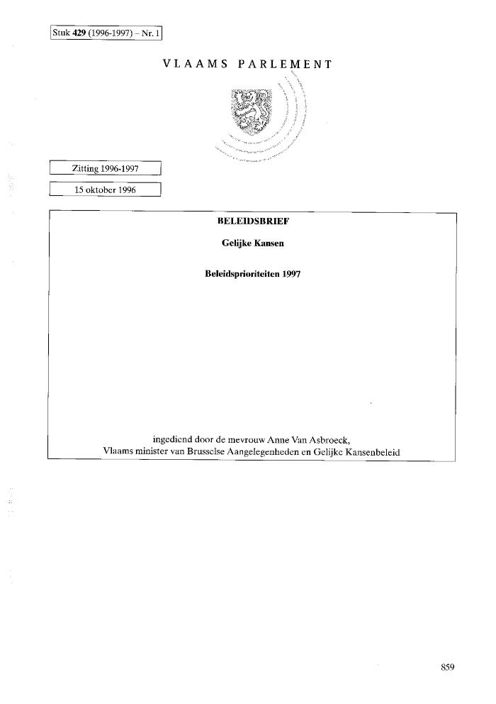
Beleidsbrief gelijke kansen : beleidsprioriteiten 1997 (c:amaz:5194)

Slide 14
Evolution des offres d'emploi reçues à l'Orbem : approche descriptive de l'offre insatisfaite (c:amaz:12874)

Slide 15
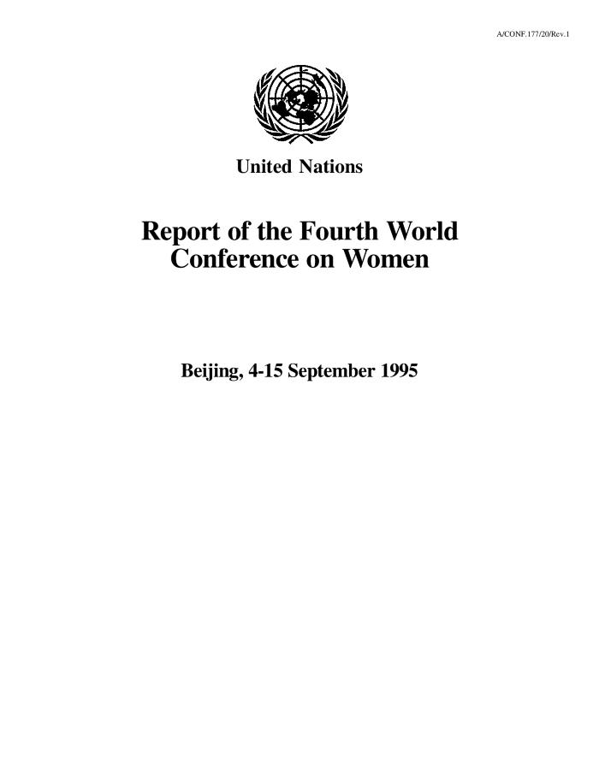
Report of the Fourth World Conference on Women (Beijing, 4-15 September 1995) (c:amaz:12867)

